Slide 1

ZAKLJUČNA KONFERENCA
CENTER VSEŽIVLJENJSKEGA UČENJA GORENJSKA – PRILOŽNOST ZA VSE
Vloga svetovalnih središč pri uresničevanju aktualnih ciljev izobraževanja in učenja odraslih
Mag. Tanja Vilič Klenovšek
Andragoški center Slovenije

Slide 2
KOMPLEKSNOST IZOBRAŽEVANJA ODRASLIH IN SVETOVALNA DEJAVNOST
Zadnjih 15 let: razvoj različnih oblik svetovalne dejavnosti v IO
Svetovalna dejavnost kot ena ključnih infrastrukturnih dejavnosti v IO, ki:
prispeva k uresničevanju strateških ciljev IO in
prispeva k uresničevanju individualnih izobraževalnih/učnih ciljev odraslega

Slide 3
POMEMBNO MESTO 14 REGIONALNIH
SVETOVALNIH SREDIŠČ V IO V SLOVENIJI
2 TEMELJNA CILJA:
Svetovalna podpora posamezniku:
za večjo dostopnost in vključenost v IO
in za večjo uspešnost ter učinkovitost.
Povezovanje organizacij v partnersko mrežo:
za večjo celovitost in kakovost svetovanja ter razvoja IO v regiji.

Slide 4
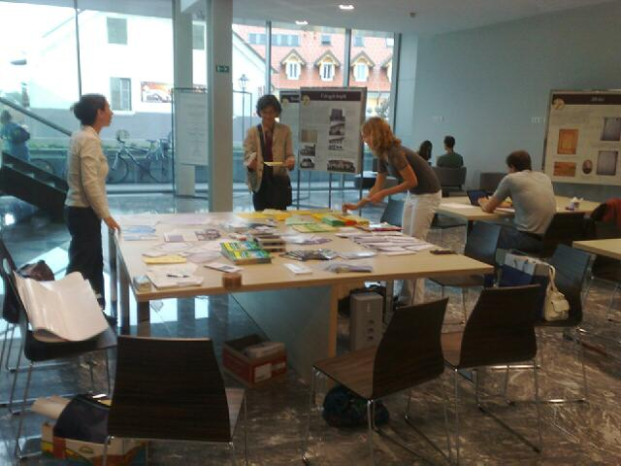
ISIO SREDIŠČA V ŠTEVILKAH
V letu 2013: 14 svetovalnih središč, ki
delujejo tudi na 50 t.i. dislokacij in imajo
tudi mobilno svetovalno službo
Vsa središča imajo vzpostavljena
partnersko omrežja, v katerih združujejo
preko 250 partnerjev
V letih 2001-2012: so nudili svetovalne
storitve več kot 190.000 odraslim
V delo je vključenih 50 svetovalcev, ki so zaposleni
s polnim ali delnim časom
Več na skupni ISIO spletni strani: http://isio.acs.si

Slide 5
VIZIJA NACIONALNEGA PROGRAMA IZOBRAŽEVANJA ODRASLIH DO LETA 2020
Vsakemu odraslemu prebivalcu Slovenije bomo omogočili enake možnosti za kakovostno izobraževanje v vseh življenjskih obdobjih.
(ReNPIO 2013-2020, predlog, april 2013)

Slide 6
KLJUČNE TEME NADALJNJEGA RAZVOJA IO MORAJO BITI
Vseživljenjskost učenja: izobraževanje odraslih kot pomemben dejavnik vzpostavljanja, razvoja in ohranjanja države blaginje.
Večja enakost in pravičnost pri dostopu do izobraževanja in učenja odraslih (posebna skrb za ranljive skupine odraslih).
Večja uravnoteženost vlaganja v splošno in poklicno izobraževanje odraslih ter povezovanje formalnega in neformalnega izobraževanja.
Ustvarjanje pogojev za doseganje standarda 4-letne srednje izobrazbe vsem odraslim, ki to želijo.
Predlagamo, da se te teme oz. področja opredelijo kot javni interes, za njegovo uresničevanje pa zagotavlja pogoje država.

Slide 7
DVA KROVNA KAZALNIKA RAZVOJA IO
(ReNPIO 2013-2020, predlog, april 2013)
1. Stopnja udeležbe prebivalstva v starosti od 25 do 64 let v VŽU se bo s 14,5% v letu 2012 povečala na 19% v letu 2020 (po ADS - anketa o delovni sili – vključenost 4 tedne pred anketo).
2. Stopnja udeležbe prebivalstva v starosti od 25 do 64 let v VŽU se bo s 36% v letu 2011 povečala na 45% v letu 2020 (po AIO – anketa o IO – vključenost v 12 mesecih pred anketo).

Slide 8
PREDNOSTNA PODROČJA - 1
(ReNPIO 2013-2020, predlog, april 2013)
Splošno izobraževanje odraslih:
delež odraslih v starosti od 25 do 64 let, vključenih v splošno neformalno izobraževanje se bo s 5% v letu 2011 povečal na 8% v letu 2020.
2. Izobraževanje za dvig izobrazbene ravni:
delež prebivalstva, starejših od 15 let, z nedok.OŠ, se bo s 4,4% v letu 2011 zmanjšal na 2,2% v letu 2020;
delež odraslih, starih od 25 do 64 let, z dokončano V.st.iz., se bo s 57% v letu 2011 povečal na 63% v letu 2020;
Delež odraslih starih od 30 do 64 let z dokončano terciarno izobrazbo, se bo s 37,9%, povečal na 40% v letu 2020.

Slide 9
PREDNOSTNA PODROČJA – 2
(ReNPIO 2013-2020, predlog, april 2013)
3. Usposabljanje in izobraževanje za potrebe dela
Polovica brezposelnih se bo vključila v programe, namenjene povečevanju zaposlitvenih zmožnosti;
V programe, namenjene povečevanju zaposlitvenih zmožnosti, se bodo vključevali tisti zaposleni, katerih delovno mesto bo zaradi nizke izobraženosti oz. prestrukturiranja gospodarstva, ogroženo.

Slide 10
DEJAVNOSTI, POTREBNE ZA IZVAJANJE IO
(ReNPIO 2013-2020, predlog, april 2013)
Ureditev mreže izvajalcev in programov IO
Raziskovalna in razvojna dejavnosti
Usposabljanje strokovnih delavcev
Ugotavljanje in potrjevanje predhodno pridobljenih znanj
Zagotavljanje kakovosti
Svetovanje in informiranje
Promocijska in publicistična dejavnost

Slide 11
ISIO CILJI DO 2020 – 1
Informiranje in svetovanje za neformalno izobraževanje in motiviranje odraslih za dvig splošne izobraženosti (prvi strateški cilj ReNPIO).
Stalna svetovalna podpora odraslim, vključenim v osnovnošolsko, srednješolsko in višješolsko izobraževanje, da uspešno zaključijo to izobraževanje (drugi strateški cilj ReNPIO).
Spodbujanje nadaljnjega kariernega razvoja odraslih z informiranjem in svetovanjem o možnostih poklicnega spopolnjevanja za izboljšanje možnosti na trgu dela za brezposelne in zaposlene (tretji strateški cilj ReNPIO).

Slide 12
ISIO CILJI DO 2020 – 2
Ob vseh teh aktivnostih še posebej skrb za ranljive skupine odraslih.
Ter tudi povezovanje svetovanja s promocijo in izpeljevanjem postopkov vrednotenja in priznavanja neformalno in priložnostno pridobljenega znanja, ki podpirajo aktivnosti vseh treh strateških ciljev ReNPIO; več o tem tudi na portalu http://vpnz.acs.si
Ter razvoj in krepitev partnerskega sodelovanja na nacionalni in regionalni ravni za uresničevanje vseh ciljev IO!

Slide 13
USMERITVE EVROPSKE AGENDE ZA IZOBRAŽEVANJE ODRASLIH 2012-2014 (EK, 2011)
5 prednostnih področij : http://ec.europa.eu/education/erasmus-for-all/doc/legal_sl.pdf
1. Izvajanja vseživljenjskega učenja in mobilnosti: informiranje in svetovanje; sistemi za vrednotenje neformalnega in priložnostnega učenja; spodbujanje sodelovanja delodajalcev; spodbujanje prilagodljivih oblik učenja za odrasle.
2. Izboljšanje kakovosti in učinkovitosti izobraževanja in usposabljanja.
3. Spodbujanje pravičnosti, socialne kohezije in aktivnega državljanstva s pomočjo izobraževanja odraslih.
4. Spodbujanje ustvarjalnosti in inovativnosti odraslih in njihovih učnih okolij.
5. Izboljšanje zbirke znanja o izobraževanju odraslih in spremljanje področja IO.

Slide 14
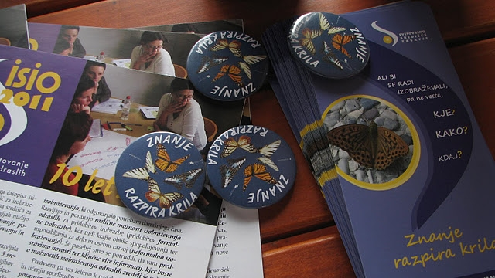
ZNANJE NAJ BO PRILOŽNOST ZA VSE!
Hvala za pozornost!
tanja.vilic.klenovsek@acs.si

